Slide 1
KATA APOD
Apprendre le HTML, le CSS et le JavaScript en construisant un navigateur
d'images astronomiques de la NASA
Présentation académique — Exercice « coding dojo » de l'EPFL
Réalisé par Kapas3T • github.com/Kapas3T/kata-APOD

Slide 2
SOMMAIRE
De quoi allons-nous parler ?
01
Qu'est-ce qu'un « kata » de code ?
02
Le projet APOD : contexte et objectif
03
Les trois langages du Web : HTML, CSS, JavaScript
04
Le code expliqué pas à pas
05
Bilan, limites et ce qu'on apprend
Kata APOD — EPFL Coding Dojo
2

Slide 3
PARTIE 1 / 5
Qu'est-ce qu'un « kata » de code ?
3

Slide 4
PARTIE 1 — LE CONTEXTE
Un kata, c'est quoi ?
Le mot vient des arts martiaux : une série de mouvements qu'on répète pour progresser.
En programmation, un « kata » est un petit exercice qu'on refait, seul ou en groupe, pour s'entraîner.
Ici, le kata est proposé par le Coding Dojo de l'EPFL : un rendez-vous où des développeurs et développeuses s'entraînent ensemble.
  Chacun·e choisit librement son langage et ses outils, puis propose sa version par une pull request sur GitHub.
Le but n'est pas la compétition, mais l'apprentissage et le partage de différentes solutions au même problème.
Kata APOD — EPFL Coding Dojo
4

Slide 5
PARTIE 2 / 5
Le projet APOD : contexte et objectif
5

Slide 6
PARTIE 2 — LE DÉFI
APOD : la photo d'astronomie du jour
Chaque jour depuis 1995, la NASA publie une photo ou vidéo d'astronomie commentée par des scientifiques.
  C'est l'« Astronomy Picture of the Day », consultable sur apod.nasa.gov/apod/astropix.html.
La NASA met aussi cette information à disposition sous forme d'API, sur api.nasa.gov.
  Une API est une porte d'entrée qu'un programme peut utiliser pour demander des données à un service, sans passer par un site web classique.
Le kata consiste à construire sa propre page web qui affiche cette photo du jour, en utilisant cette API.
Kata APOD — EPFL Coding Dojo
6

Slide 7
PARTIE 2 — LE DÉFI
Ce que l'application doit savoir faire
Informations affichées
Navigation
Qualité de page
Titre de la photo
Date du jour concerné
Description / explication
Mention du copyright
Bouton « jour précédent »
Bouton « jour suivant »
Désactivé si on est déjà au jour le plus récent
Titre d'onglet dynamique
(ex. « Kata APOD 2024-09-10 »)
Balises meta renseignées
Pied de page avec lien vers le code source
Kata APOD — EPFL Coding Dojo
7

Slide 8
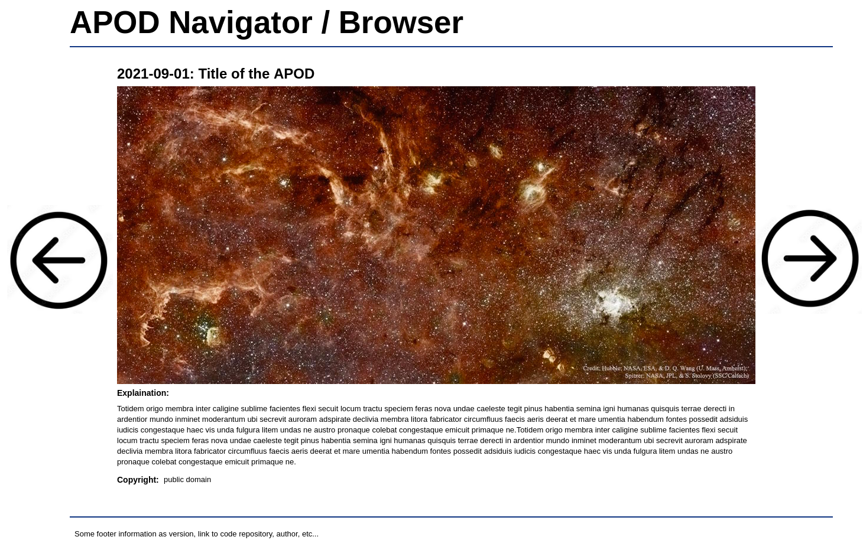
PARTIE 2 — LE DÉFI
À quoi ça doit ressembler ?
Maquette proposée dans l'énoncé du kata : une image centrale, deux flèches
de navigation, et un bandeau d'informations en dessous.
Kata APOD — EPFL Coding Dojo
8

Slide 9
PARTIE 3 / 5
Les trois langages du Web
9

Slide 10
PARTIE 3 — LES BRIQUES DU WEB
Construire une page web, c'est comme construire une maison
HTML
CSS
JavaScript
La structure
L'habillage
Le comportement
Les murs, les pièces, les fondations.
Il définit CE QUI est sur la page : titres, textes, images, boutons…
La peinture, la déco, l'agencement.
Il définit À QUOI ça ressemble : couleurs, tailles, alignement…
L'électricité et les automatismes.
Il définit CE QUE ça FAIT : réagir aux clics, aller chercher des données…
Kata APOD — EPFL Coding Dojo
10

Slide 11
PARTIE 3 — HTML
HTML : décrire le contenu avec des balises
Une balise s'écrit entre chevrons, en général par paire : <p> ... </p> veut dire « ceci est un paragraphe ».
La page est organisée en deux grandes zones :
  <head> : les informations invisibles (titre d'onglet, description pour les moteurs de recherche…)
  <body> : tout ce qui s'affiche réellement à l'écran
On regroupe souvent des éléments dans des <div> (des « boîtes »), auxquelles on donne un nom (id ou class) pour pouvoir les retrouver facilement.
Kata APOD — EPFL Coding Dojo
11

Slide 12
PARTIE 3 — HTML
Zoom code — la structure de index.html
HTML
<div class="header">
<h1 class="title">Astronomy Picture of the Day</h1>
</div>
<div class="mainmediabox">
<img id="media-image" src="..." />
</div>
<p id="apod-title">APOD_TITLE_HERE</p>
Chaque boîte a un rôle précis : l'en-tête, la zone centrale pour la photo,
et des zones de texte repérables grâce à leur id (ex. apod-title).
Kata APOD — EPFL Coding Dojo
12

Slide 13
PARTIE 3 — CSS
CSS : choisir une boîte et lui donner un style
Une règle CSS commence toujours par un sélecteur : « à quel élément est-ce que je parle ? »
  .ma-classe { ... } vise tous les éléments ayant class="ma-classe"
Entre les accolades, on liste des propriétés : couleur, taille, espacement, alignement…
Flexbox (display: flex) est un outil très utile pour aligner plusieurs éléments en ligne ou en colonne, et les centrer facilement.
  C'est exactement ce qui permet d'aligner l'image et les deux flèches de navigation côte à côte.
Kata APOD — EPFL Coding Dojo
13

Slide 14
PARTIE 3 — CSS
Zoom code — centrer les éléments avec Flexbox
CSS
.flexbox {
display: flex;
justify-content: center;
}
.mainmediabox {
width: 1200px;
text-align: center;
}
« display: flex » transforme la boîte en ligne flexible, et
« justify-content: center » centre son contenu horizontalement.
Kata APOD — EPFL Coding Dojo
14

Slide 15
PARTIE 4 / 5
Le code expliqué pas à pas
15

Slide 16
PARTIE 4 — JAVASCRIPT
JavaScript : rendre la page vivante
HTML et CSS décrivent une page statique. JavaScript, lui, lui donne un comportement.
Dans ce projet, JavaScript a trois « super-pouvoirs » :
  ① Aller chercher des données sur Internet (l'API de la NASA)
  ② Modifier ce qui est affiché à l'écran (le titre, l'image, le texte…)
  ③ Réagir aux clics de la personne qui utilise la page (les boutons « précédent » / « suivant »)
Voyons ces trois pouvoirs un par un, avec le vrai code du projet.
Kata APOD — EPFL Coding Dojo
16

Slide 17
PARTIE 4 — SUPER-POUVOIR 1
Aller chercher des données : l'API et fetch()
Une API est une adresse (URL) qu'un programme peut interroger pour obtenir des informations, au lieu d'un humain qui lit une page.
fetch() est la fonction JavaScript qui envoie cette demande au serveur de la NASA.
La réponse arrive au format JSON : une structure de données organisée, facile à lire pour un programme (un peu comme un tableau de fiches).
  Chaque « fiche » contient : le titre, la date, la description, l'URL de l'image, etc.
Cet échange se fait en arrière-plan, sans recharger la page : c'est ce qu'on appelle une requête asynchrone.
Kata APOD — EPFL Coding Dojo
17

Slide 18
PARTIE 4 — SUPER-POUVOIR 1
Zoom code — fetchimage.js
JS
fetch('https://science.nasa.gov/.../apod-basic/?api_key=...')
.then((data) => data.json())
.then((data) => {
images = data;
loadInfo(0);
});
1. On demande les données à la NASA avec fetch().
2. Quand la réponse arrive, on la convertit en JSON (.then → .json()).
3. On stocke le résultat, puis on affiche la photo la plus récente (loadInfo(0)).
Kata APOD — EPFL Coding Dojo
18

Slide 19
PARTIE 4 — SUPER-POUVOIR 2
Modifier l'affichage : le DOM
Le DOM (Document Object Model) est la représentation en mémoire de la page, que le navigateur garde à jour en permanence.
JavaScript peut aller y chercher une boîte précise grâce à document.getElementById("..."), en utilisant l'id défini dans le HTML.
Une fois la boîte trouvée, on peut changer :
  .textContent → le texte affiché
  .src → l'image ou le lien pointé
C'est ce mécanisme qui permet d'afficher le titre, la date et la description reçus de la NASA, sans jamais recharger la page.
Kata APOD — EPFL Coding Dojo
19

Slide 20
PARTIE 4 — SUPER-POUVOIR 2
Zoom code — la fonction loadInfo()
JS
function loadInfo(index) {
currentImageIndex = Math.max(0, Math.min(index, 24));
document.getElementById('media-image').src
= images[currentImageIndex].hdurl;
document.getElementById('apod-title').textContent
= images[currentImageIndex].title;
}
Math.max / Math.min empêchent de sortir des 25 jours chargés (index 0 à 24).
Si le média est une vidéo, le code remplace même la balise <img> par un <iframe> YouTube.
Kata APOD — EPFL Coding Dojo
20

Slide 21
PARTIE 4 — SUPER-POUVOIR 3
Réagir aux clics : les événements
Dans le HTML, chaque flèche a un attribut onclick qui déclenche une fonction JavaScript au clic.
  <input onclick="prevImg()" /> et <input onclick="nextImg()" />
Ces deux fonctions se contentent d'appeler loadInfo() avec l'index précédent ou suivant.
Grâce au clamp vu précédemment (Math.max / Math.min), impossible de cliquer en dehors des 25 jours disponibles : le bouton « suivant » n'avance plus au-delà d'aujourd'hui.
Kata APOD — EPFL Coding Dojo
21

Slide 22
PARTIE 4 — VUE D'ENSEMBLE
Comment les trois langages collaborent
1
index.html se charge dans le navigateur et appelle fetchimage.js
2
fetchimage.js contacte l'API de la NASA avec fetch()
3
La réponse JSON est reçue, puis loadInfo() met à jour le DOM
4
stlyles.css habille chaque boîte mise à jour : couleurs, mise en page, centrage
Kata APOD — EPFL Coding Dojo
22

Slide 23
PARTIE 5 / 5
Bilan, limites et ce qu'on apprend
23

Slide 24
PARTIE 5 — BILAN
Ce qui fonctionne aujourd'hui
Titre de la page et pied de page avec lien vers le code source
Titre, date, description et copyright de l'APOD affichés
Boutons précédent / suivant fonctionnels, avec limite au jour le plus récent
Balises meta (description, auteur, mots-clés) renseignées
Titre d'onglet dynamique, mis à jour avec la date affichée
Kata APOD — EPFL Coding Dojo
24

Slide 25
PARTIE 5 — PISTES D'AMÉLIORATION
Ce qu'il reste à améliorer
Gestion complète des médias : certaines vidéos ne sont pas toujours correctement extraites
Mise en ligne publique de l'application (par exemple via GitHub Pages)
URL partageable pointant vers une date précise (ex. ?date=2024-09-10)
Possibilité d'utiliser sa propre clé d'API plutôt qu'une clé partagée
Nettoyage des fichiers d'expérimentation qui ne font pas partie de l'application finale
Kata APOD — EPFL Coding Dojo
25

Slide 26
PARTIE 5 — CONCLUSION
Ce qu'on retient de ce kata
HTML, CSS et JavaScript jouent chacun un rôle distinct : structure, présentation, comportement.
Une application web moderne « discute » très souvent avec un serveur via une API, en JSON.
Le DOM est le pont entre le code JavaScript et ce que voit réellement la personne qui utilise le site.
S'entraîner sur un petit projet concret, avec un cahier des charges clair, est un excellent moyen d'apprendre le développement web.
Kata APOD — EPFL Coding Dojo
26

Slide 27
Merci de votre attention
Des questions ?
Code source : github.com/Kapas3T/kata-APOD
Kata original : github.com/epfl-dojo/kata-APOD

